Slide 1




Slide 2


REVELAÇÃO
DE ESSÊNCIA
Lucas José Martini | Origem Identitária do Fundador
Método Marca
com Essência©
OUTUBRO/2026

Slide 3
SUMÁRIO
01
A origem
As experiências que formaram sua relação com construção, segurança e futuro.
02
As tensões
Os contrastes que revelam o que realmente o coloca em movimento.
03
Os padrões
A lógica que se repete por trás de escolhas diferentes.
04
O Ikigai
Onde capacidade, realização, contribuição e profissão se encontram.
05
A essência
O princípio mais profundo que conecta sua trajetória.
06
A marca
O que essa essência revela sobre o papel que Lucas pode ocupar.

Slide 4

CONCEITO
POR QUE A ESSÊNCIA VEM PRIMEIRO?
Uma marca pessoal não começa no que o profissional vende. Começa na maneira como ele enxerga o mundo e atribui significado ao próprio trabalho.
Proteção e sucessão são a parte visível. Esta etapa investiga os padrões, as crenças e as tensões que explicam a origem da sua atuação.
O que existe por trás da forma como ele protege?

Slide 5
A história não é a revelação.
A história é a evidência.

Slide 6
MÉTODO
COMO SE CHEGA À REVELAÇÃO
A essência não é um adjetivo, nem uma frase bonita criada para comunicação. Ela aparece quando momentos aparentemente diferentes revelam uma mesma lógica.
História
Tensões
Padrões
Ikigai
O que ajudou a formar sua visão de mundo.
Os contrastes que mostram aquilo que realmente importa.
A forma recorrente como Lucas responde.
Onde competência, realização, contribuição e profissão se encontram.
história + tensões + padrões + Ikigai = essência

Slide 7
01
A ORIGEM
As experiências que formaram sua relação com construção, segurança e futuro.

Slide 8
A ORIGEM
UMA HISTÓRIA SOBRE CONSTRUÇÃO
Lucas não viveu a dificuldade dos pais, mas cresceu conhecendo a história de uma família que saiu do campo, enfrentou escassez, trabalhou, adquiriu um terreno e construiu uma casa. Nada do que aparece abaixo chega até ele como algo dado:
Casa
Carreira
Renda
Empresa
Patrimônio
Estabilidade
Segurança pode levar anos para ser construída. O valor está em tudo o que foi preciso para chegar até ali.

Slide 9
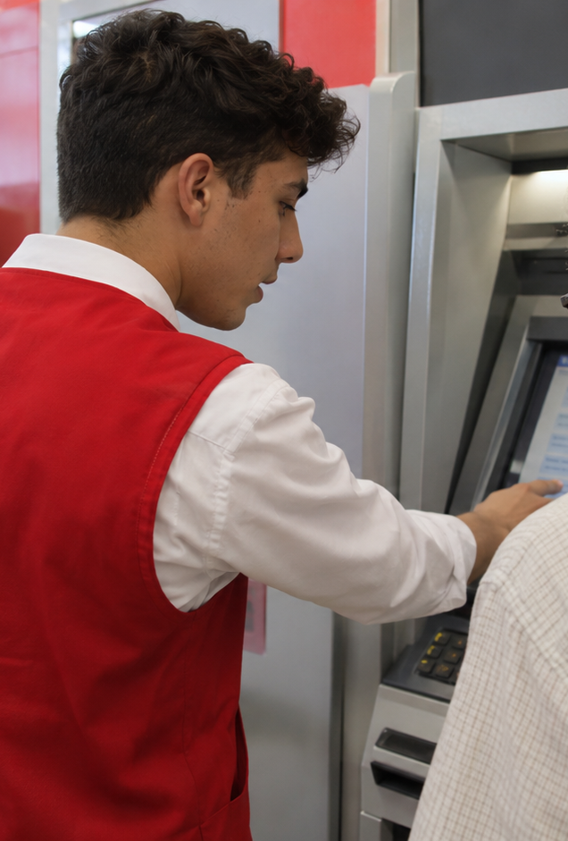
A ORIGEM
O SEGUNDO APRENDIZADO
Anos depois, na recuperação de ativos do Bradesco, Lucas passa a ver o outro lado dessa lógica: famílias e empresas que levaram anos construindo patrimônio entravam rapidamente em dificuldade diante de morte, doença ou sucessão mal planejada.
Talvez o primeiro grande aprendizado do Lucas não tenha sido sobre seguro. Tenha sido sobre fragilidade.
O que leva anos para ser construído pode ser comprometido muito rapidamente.

Slide 10
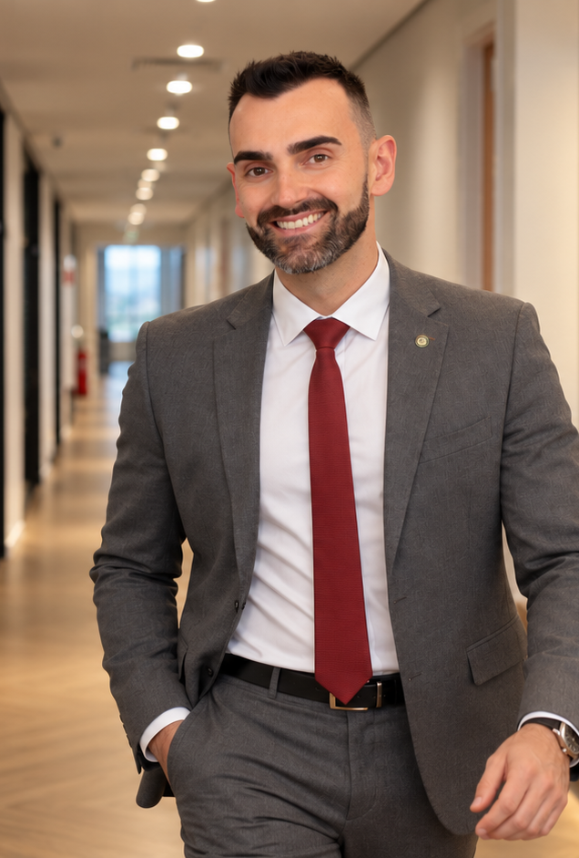
A ORIGEM
O QUE ESSA FRAGILIDADE SIGNIFICA
Não é acreditar que tudo pode dar errado. É compreender que:
uma renda pode parar;
uma empresa pode perder uma pessoa essencial;
um patrimônio pode precisar ser desmontado;
uma família pode perder, junto com alguém, a estrutura que sustentava sua vida.
O imprevisto não destrói apenas dinheiro. Ele retira possibilidades.

Slide 11
02
AS TENSÕES
Os contrastes que revelam o que realmente o coloca em movimento.

Slide 12

PRIMEIRA TENSÃO
SEGURANÇA × RISCO
Lucas constrói segurança para outras pessoas. Mas, num momento decisivo da própria carreira, abriu mão de uma trajetória sólida no banco para empreender.
Ele aceita risco quando existe decisão, consciência, preparo e responsabilidade. O que o incomoda não é a incerteza.
Segurança, para o Lucas, não é viver sem risco. É não ficar sem escolha quando algo acontece.

Slide 13

SEGUNDA TENSÃO
DINHEIRO × PROPÓSITO
Lucas não romantiza a própria decisão: a possibilidade financeira pesou. Mas resume a trajetória com uma frase reveladora — “fui pelo dinheiro e acabei ficando pelo propósito”.
O significado aparece quando ele acompanha pagamentos de benefícios e percebe o que uma decisão tomada antes representava na vida de alguém.
O dinheiro explica a entrada. O impacto explica a permanência.

Slide 14
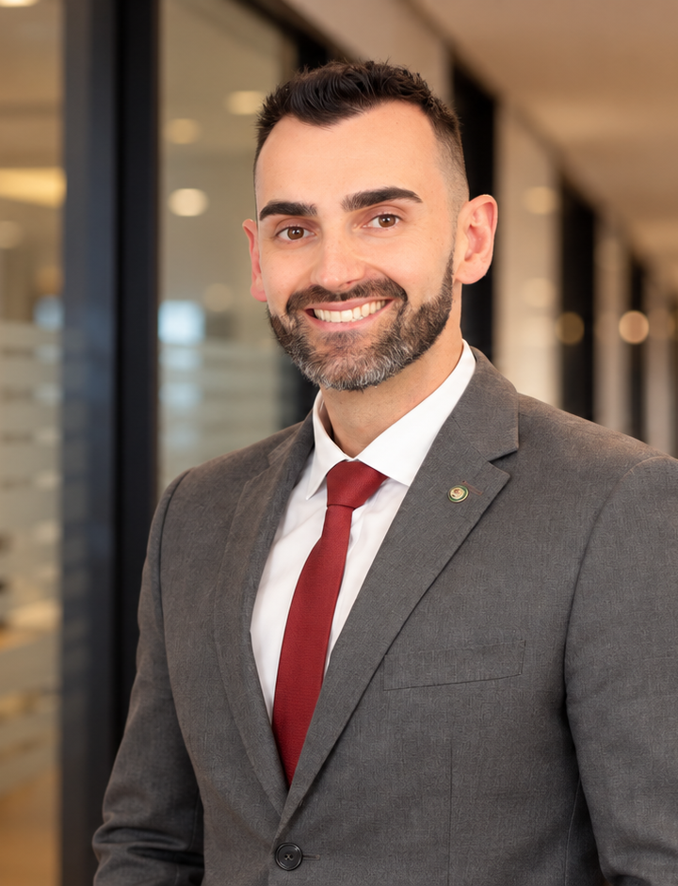
TERCEIRA TENSÃO
RECONHECIMENTO × EXPOSIÇÃO
Lucas acumula reconhecimentos e valoriza estar entre os melhores. Mas tem dificuldade declarada em comunicá-los.
O incômodo não é com o reconhecimento: é com a autoproclamação. Há conforto quando um cliente ou um ranking reconhece; há desconforto quando ele próprio precisa anunciar.
Para o Lucas, legitimidade precisa ser conquistada. Não declarada.

Slide 15

O QUE ISSO REVELA
Alta performance.
Baixa performatividade.
Lucas performa muito, mas performatiza pouco. Construiu autoridade e poucos signos públicos dela. Isso não precisa ser corrigido: pode virar assinatura — autoridade discreta.

Slide 16
03
OS PADRÕES
A lógica que se repete por trás de escolhas diferentes.

Slide 17
OS PADRÕES
O QUE SE REPETE EM TODA ESCOLHA
PREPARAR ANTES
Diante de algo importante, Lucas entende, estuda, organiza e estrutura. Cria estrutura antes que ela seja necessária.
REPETIR BEM
Começa cedo, avança no banco, recomeça, constrói carteira e mantém ritmo. Chega a 100 semanas consecutivas protegendo três famílias por semana.
PERMANECER DEPOIS
Não encerra o trabalho na venda. Relacionamento, confiança e pós-venda são centrais na sua forma de atuar.

Slide 18
OS PADRÕES
O MOVIMENTO QUE SE REPETE
Entender
→
Antecipar
→
Estruturar
→
Acompanhar
→
Preservar possibilidades
Entender antes · Preparar antes · Permanecer depois

Slide 19
04
O IKIGAI
Onde capacidade, realização, contribuição e profissão se encontram.

Slide 20
O IKIGAI
OS QUATRO ENCONTROS
PAIXÃO · O QUE AMA + NO QUE É BOM
Conversar, compreender e construir soluções que façam sentido para cada realidade.
PROFISSÃO · NO QUE É BOM + PELO QUE PODE SER PAGO
Estruturar proteção e sucessão com visão consultiva, personalização e relacionamento.
MISSÃO · O QUE O MUNDO PRECISA + O QUE GOSTA DE FAZER
Ampliar a consciência de que preparação financeira também é uma forma de cuidado e responsabilidade.
VOCAÇÃO · O QUE O MUNDO PRECISA + PELO QUE PODE SER PAGO
Ajudar pessoas, famílias e empresas a chegarem mais preparadas aos momentos que não podem controlar.
Sua competência não é conhecer produtos — é transformar complexidade em decisão estruturada.

Slide 21

O IKIGAI
ONDE LUCAS ENCONTRA REALIZAÇÃO
Quando o planejamento cumpre aquilo para o qual foi criado: um benefício é pago, uma empresa pode continuar.
Manter possibilidades quando a vida muda.
Não precisar desmontar tudo nem aceitar qualquer saída.
Não transformar uma perda humana em colapso financeiro.
Dignidade financeira não é dinheiro disponível. É o que preserva possibilidades.

Slide 22
RAZÃO DE SER
Preservar a capacidade
de escolha quando a vida
tira a previsibilidade.

Slide 23
05
A ESSÊNCIA
O princípio mais profundo que conecta sua trajetória.

Slide 24
A ESSÊNCIA
ONDE TUDO SE ENCONTRA
A ORIGEM
Ensinou que segurança é construída.
O BANCO
Mostrou como aquilo que levou anos para existir se fragiliza depressa.
O EMPREENDEDORISMO
Mostrou que ele aceita risco quando pode escolher conscientemente.
A PROFISSÃO
Mostrou que preparação preserva possibilidades.
A CRENÇA FUNDADORA
O que levou anos para ser construído não deveria ficar entregue ao acaso.

Slide 25
A ESSÊNCIA DE LUCAS
Construir segurança para
preservar liberdade
de escolha.
Lucas não trabalha para controlar o imprevisto. Trabalha para que o imprevisto não decida sozinho o que vem depois.

Slide 26
A ESSÊNCIA DE LUCAS
O QUE A FRASE CARREGA
Construir segurança
Preservar liberdade
Escolha
Transformar vulnerabilidades em planejamento, recursos e alternativas.
Manter possibilidades diante de acontecimentos que fogem ao controle.
Evitar que a urgência seja a única responsável pelas decisões.
Responsável, disciplinado, ambicioso e constante são características do Lucas. Mas são manifestações de uma lógica mais profunda: preparar o que pode ser preparado para proteger o que não pode ser previsto.

Slide 27
06
A MARCA
O que essa essência revela sobre o papel que Lucas pode ocupar.

Slide 28

A MARCA
O PRODUTO NÃO É O CENTRO
SEGURO
É instrumento.
PLANEJAMENTO
É método.
PROTEÇÃO E SUCESSÃO
São campos de atuação.
CONTINUIDADE
É o território.
LIBERDADE DE ESCOLHA
É o significado humano.

Slide 29

A MARCA
PROVA, NÃO PROCLAMAÇÃO
A dificuldade de comunicação não exige que ele se transforme em alguém que não é. A marca pode ser construída pela lógica que já existe nele.
Resultados, casos, conhecimento e consistência. Ele não precisa se tornar mais exibido: precisa tornar mais visível aquilo que já construiu.
A essência revela a origem. A estratégia define a direção.

Slide 30
OBRIGADA!

